Slide 1
Báo Cáo: BIG DATA
Đề Tài:
Amazon Product Recommendation System
Nhóm: Trần Văn Thành
Phan Xuân Đức
GVHD: Thầy Trần Vĩnh Đức

Slide 2
Nội Dung
Giới thiệu bài toán
Phương pháp học máy
Cài đặt
Kết quả

Slide 3
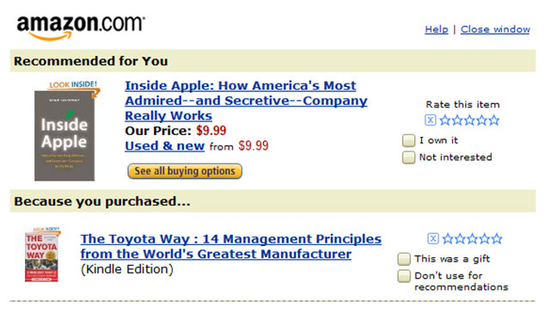
Amazon Product Recommendation System

Slide 4
Amazon Product Recommendation System
Có 2 thực thể chính trong một hệ Recommendation system là user và item.
User là người dùng.
Item là sản phẩm: ví dụ như các bộ phim, bài hát, cuốn sách (amazon product RS), videos clip (youtube RS) hoặc cũng có thể là chính các user khác trong bài toán gợi ý kết bạn của Facebook.

Slide 5
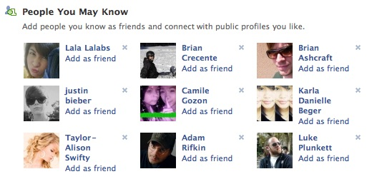
Amazon Product Recommendation System

Slide 6
Phương pháp học máy
Collaborative Filtering (CF) – Lọc cộng tác
Phương pháp này gợi ý các sản phẩm dựa trên sự tương quan giữa người dùng và/hoặc sản phẩm (user-user, user-item, item-item)
Một sản phẩm được giới thiệu tới người dùng dựa trên những người dùng khác có hành vi tương tự.

Slide 7
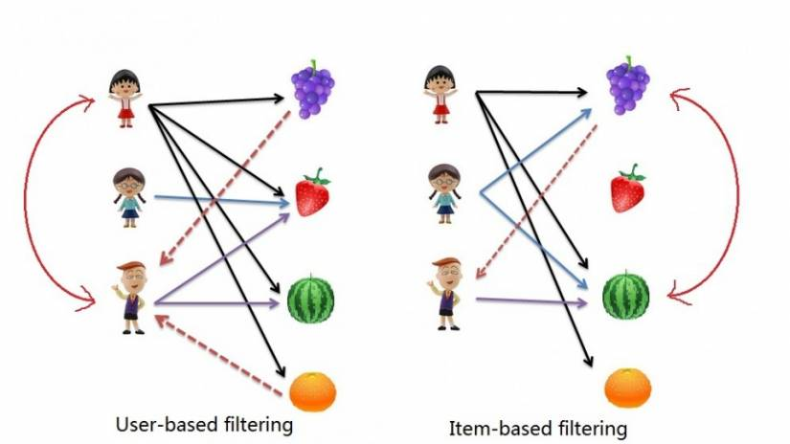
Collaborative Filtering (CF)

Slide 8
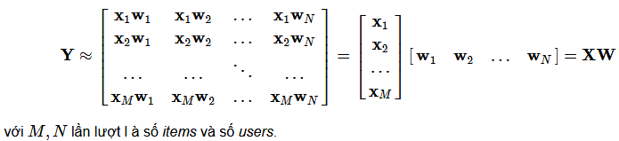
Utility matrix

Slide 9
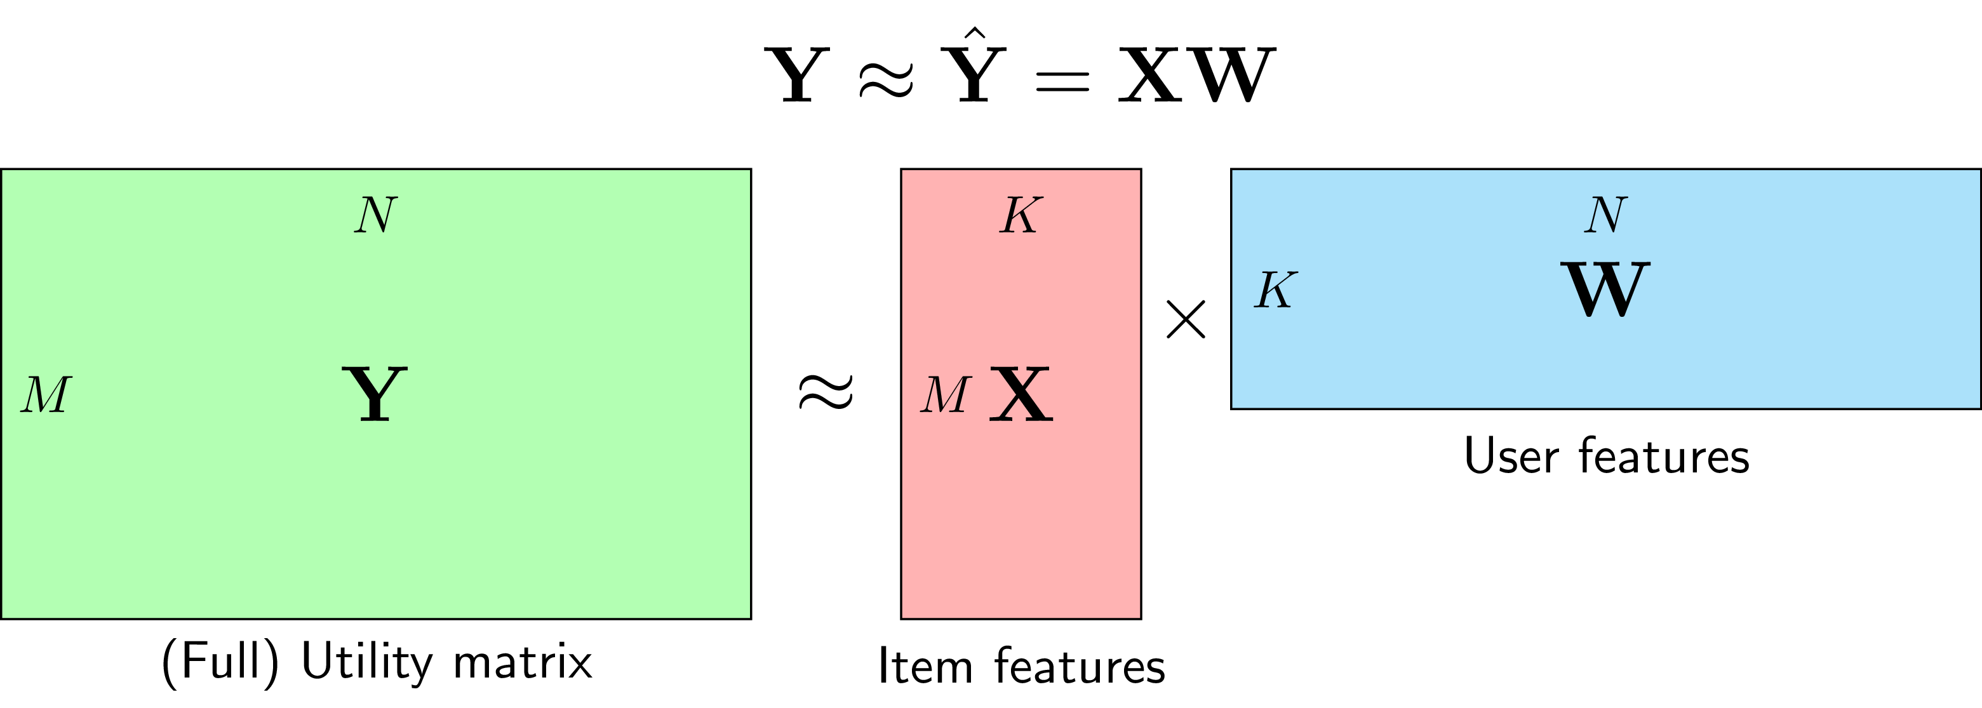
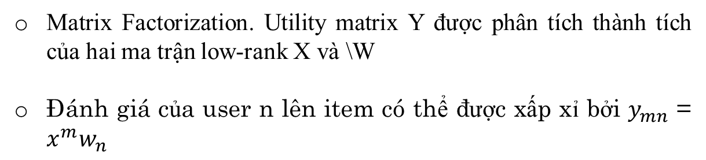
Utility matrix
Matrix Factorization. Utility matrix Y được phân tích thành tích của hai ma trận low-rank X và \W
Đánh giá của user n lên item có thể được xấp xỉ bởi $y_{mn}$ = $x^{m}w_{n}$

Slide 10
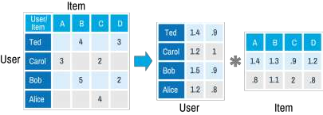
Matrix Factorization Alternative Least Square
Chọn ngẫu nhiên giá trị U, V và điều chỉnh các giá trị của U, V để cho RMSE nhỏ hơn
Step1: Sửa V và Cập nhật tất cả các mục của U.
Step2: Sửa U và Cập nhật tất cả các mục của V.
Step3: Lặp lại bước đầu tiên và bước thứ hai cho đến khi đạt đến độ bão hòa ít nhất của giá trị RMSE.

Slide 11
Data Sets
Bộ dữ liệu được lấy từ dữ liệu sản phẩm của Amazon trong 18 năm qua của các loại sản phẩm khác nhau.
Trong tập dữ liệu, chọn dữ liệu rating của sản phẩm Nhạc cụ (Musical Instruments) được bán trên Amazon.
500,176 ratings
http://jmcauley.ucsd.edu/data/amazon/links.html

Slide 12
Cài đặt
Trên Hadoop đã cài sẵn môi trường spark 1.2.1 và python 2.7
$ spark-submit AmazonALS.py <InputDirectory> <OutputFileName> <Iterations> <Partitions>

Slide 13
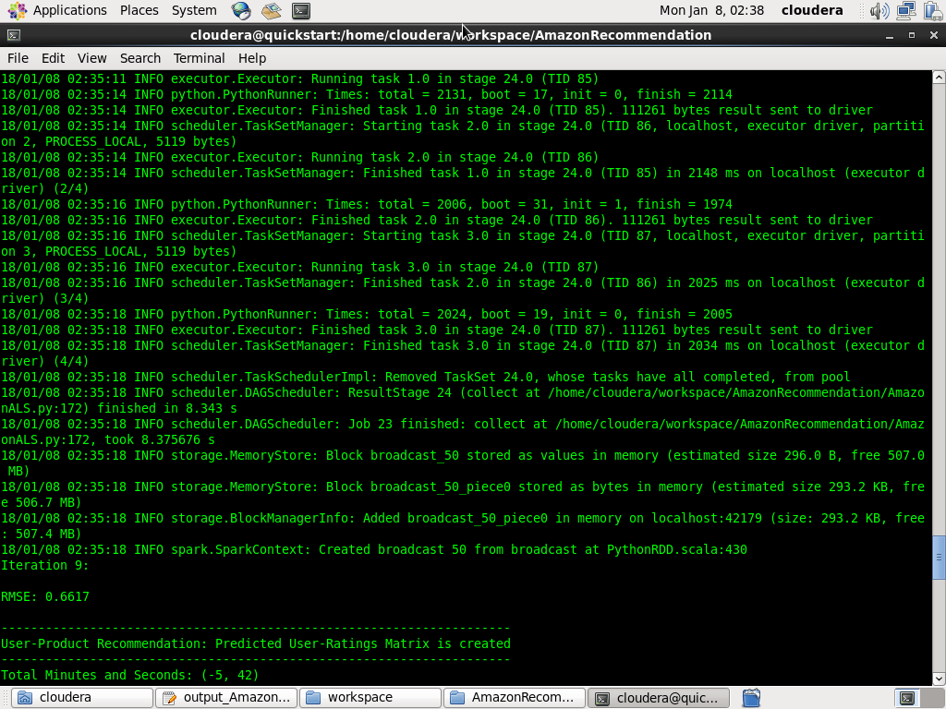
Kết quả
$ spark-submit AmazonALS.py /user/AZ_P/input outputAmazonReco.dat 10 4

Slide 14
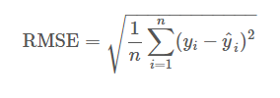
Đánh giá
Loop | RMSE
0 | 0.7410
1 | 0.6686
2 | 0.6693
3 | 0.6684
4 | 0.6663
5 | 0.6643
6 | 0.6633
7 | 0.6627
8 | 0.6622
9 | 0.6617
Thời gian chạy: 5 phút 42 giây.

Slide 16
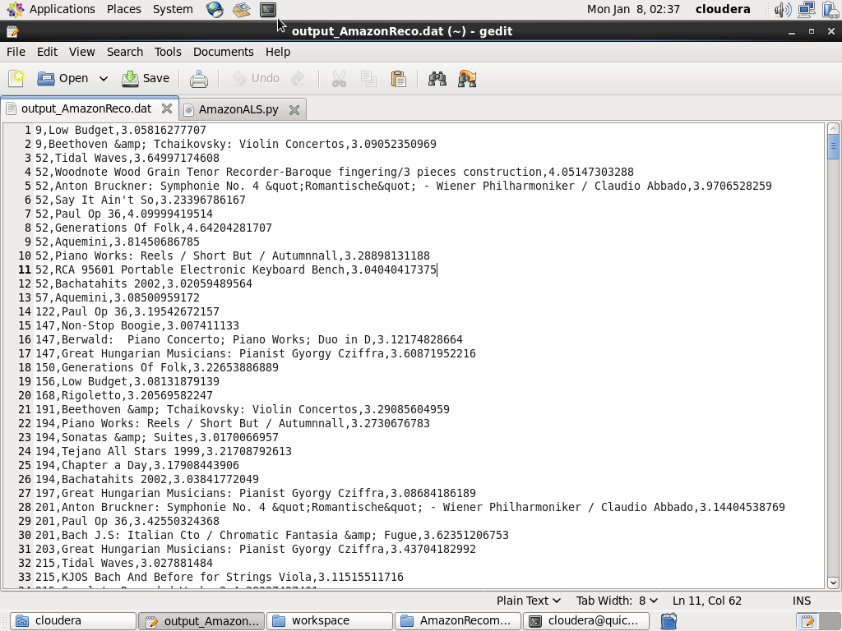
<userID>, <recommendedProduct>, <predictedRating>

Slide 17
References
https://machinelearningcoban.com/

Slide 18


